Slide 1
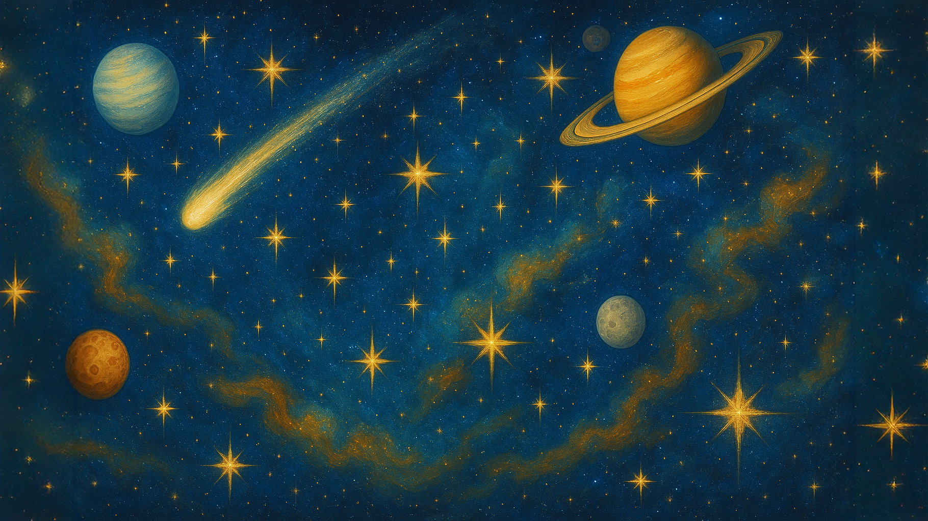
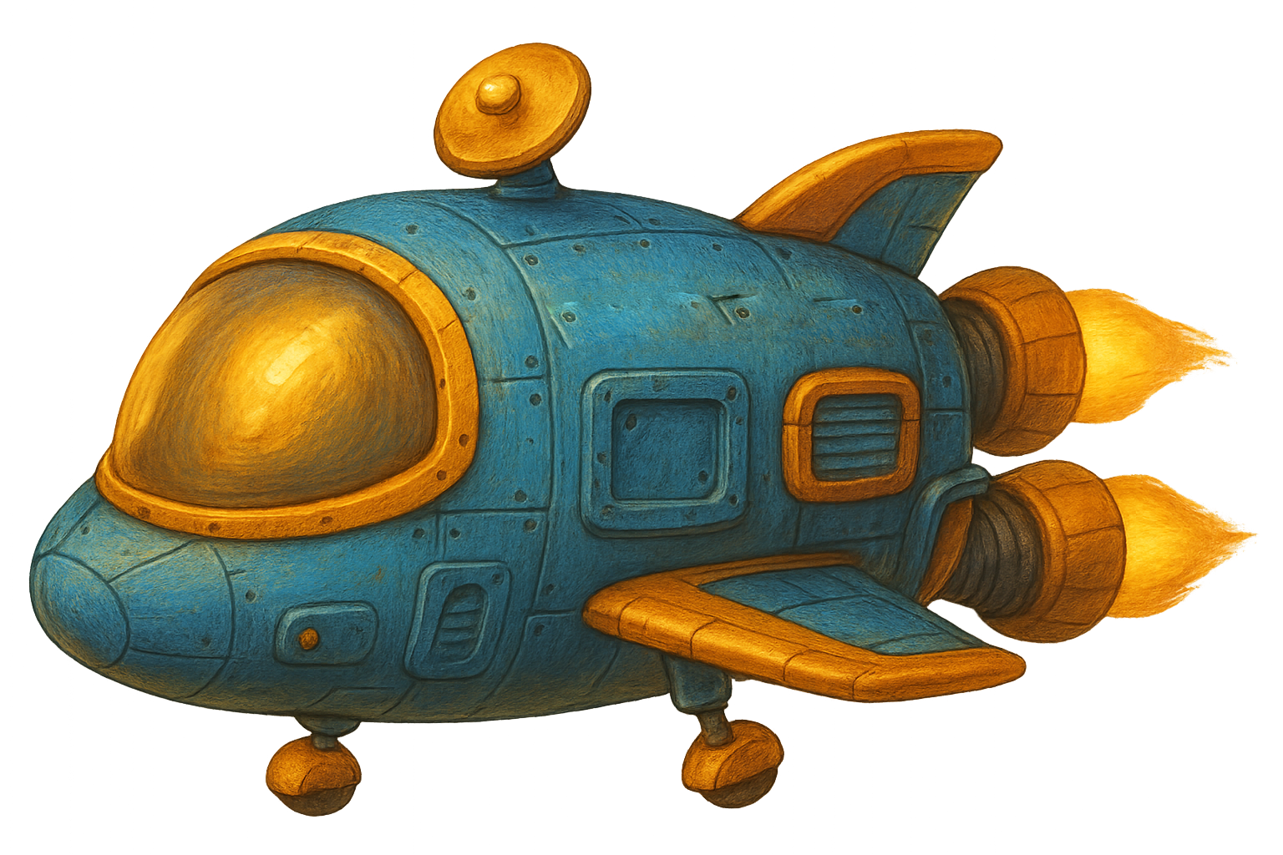
«Миссия: Планета Эмоций»

Slide 2
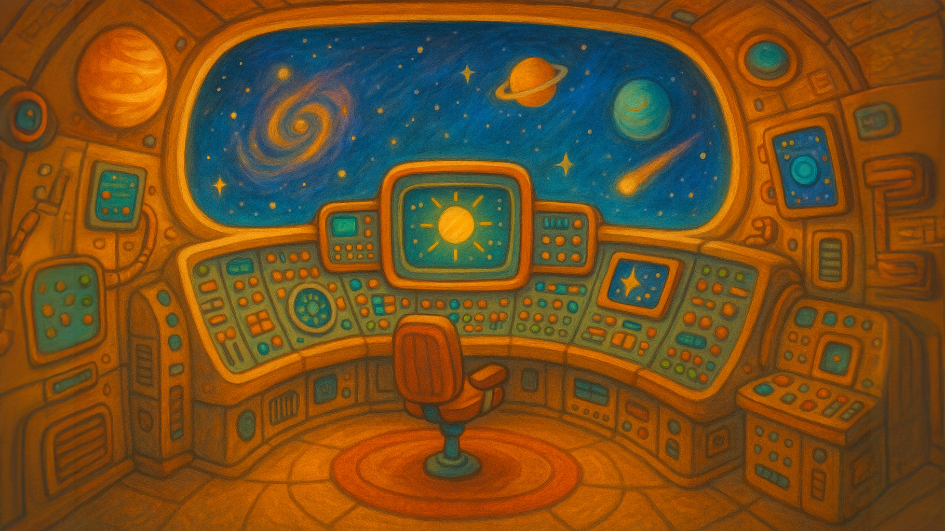
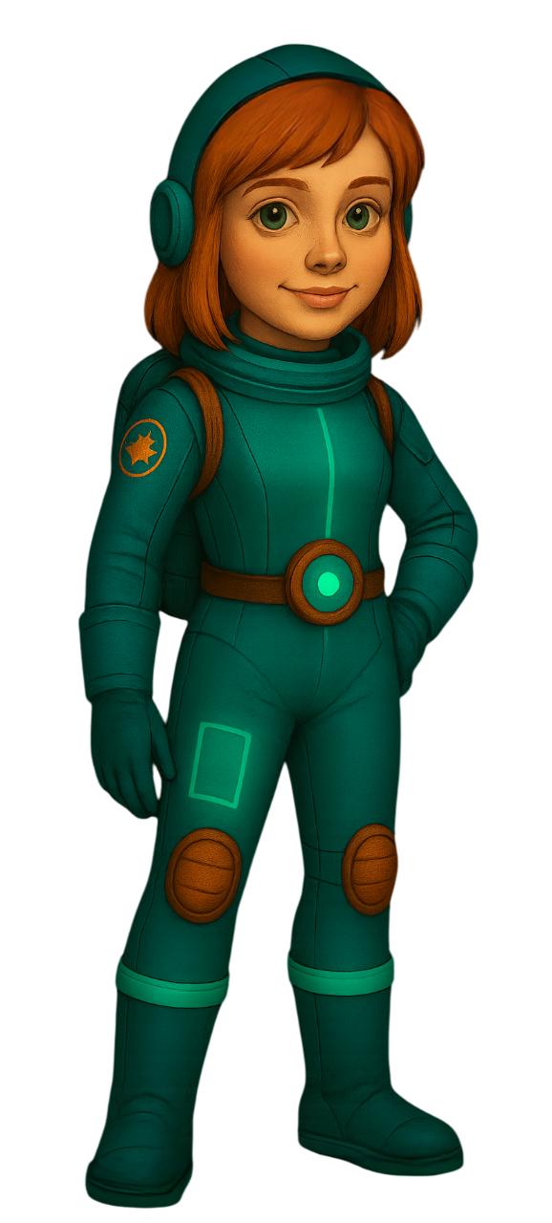
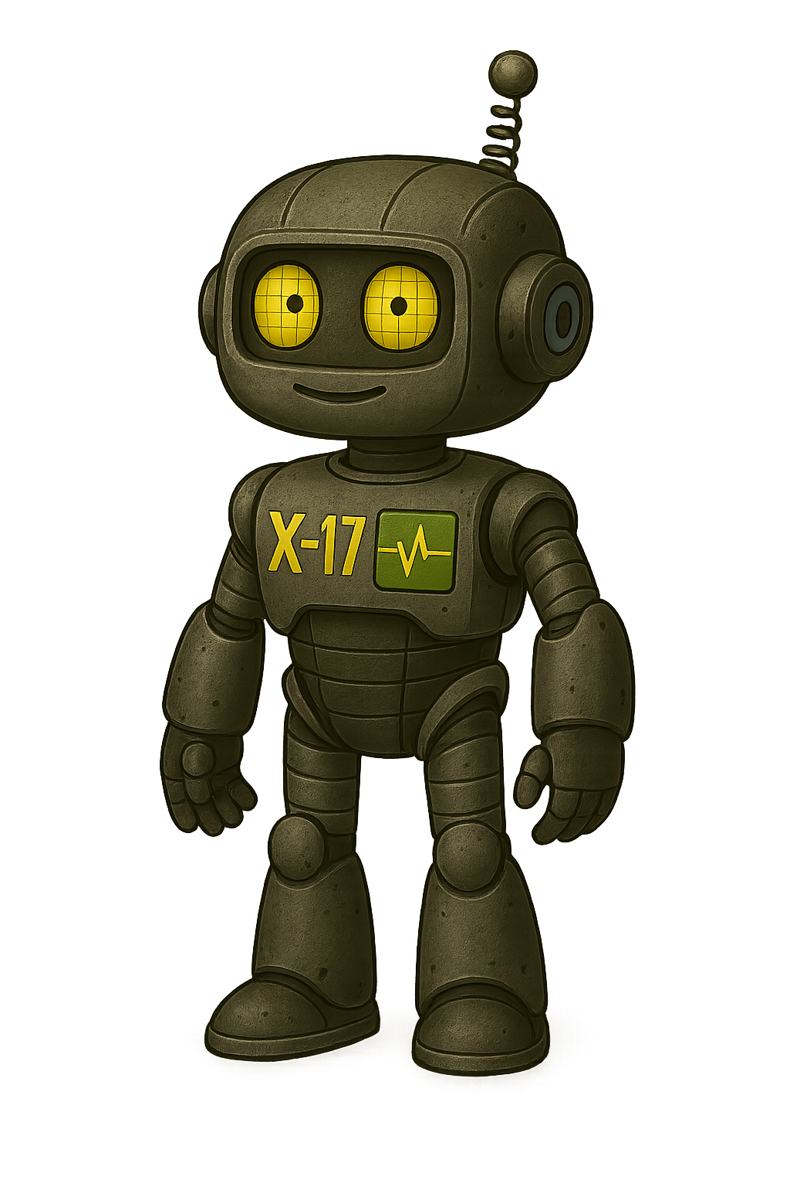
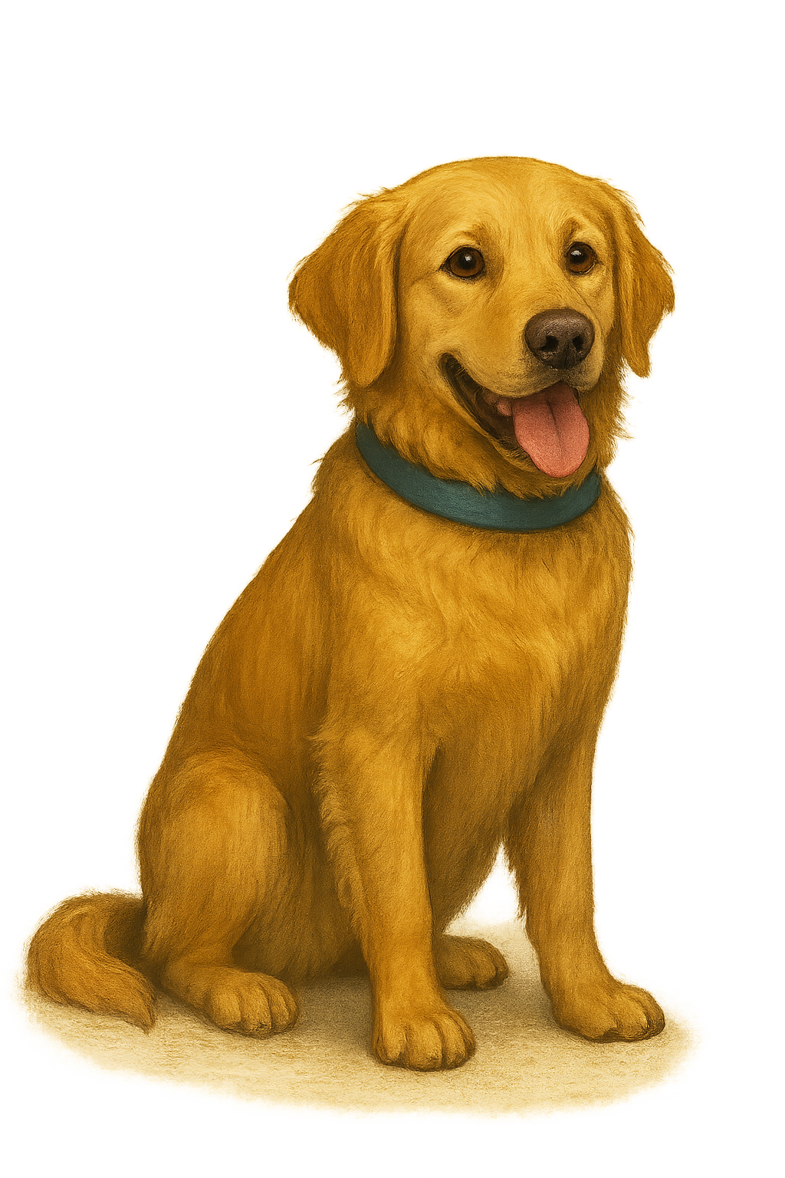
Люми
ИКС-17
Лаки

Slide 3
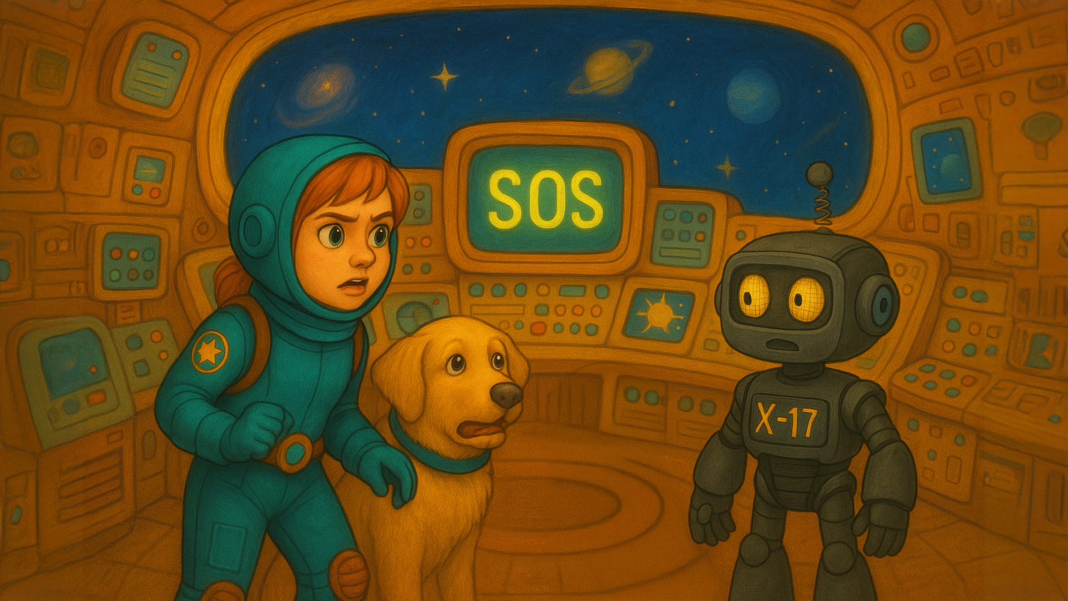
Команда, внимание! Планета Эмоций посылает сигнал SOS. Эмоции вышли из-под контроля!

Slide 4
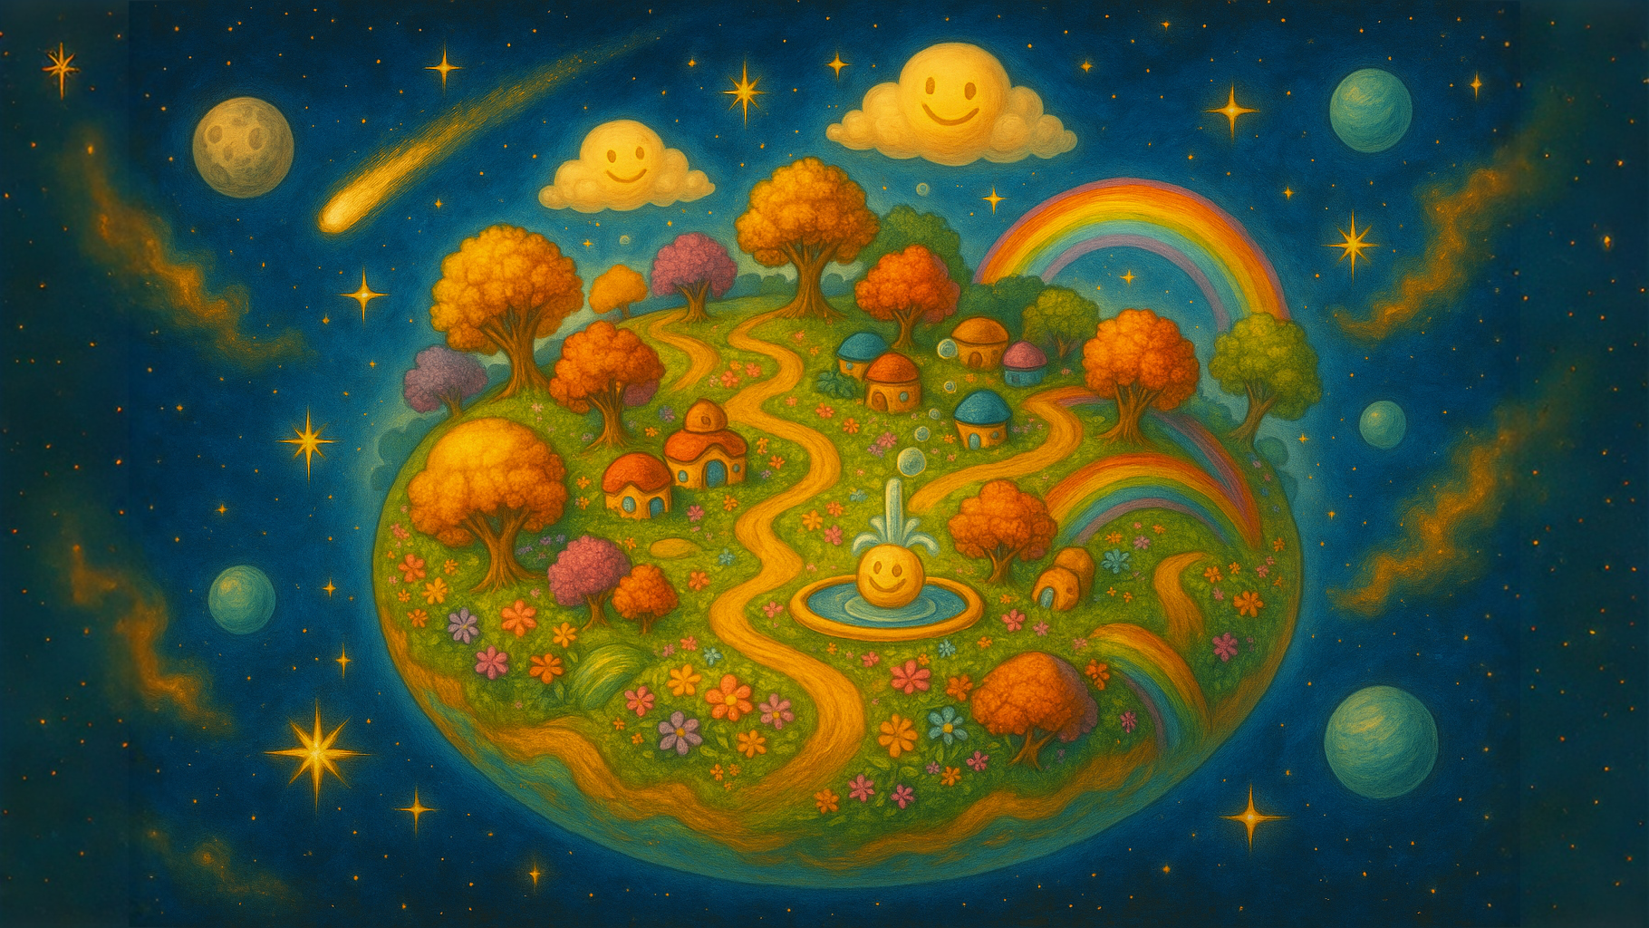

Slide 5


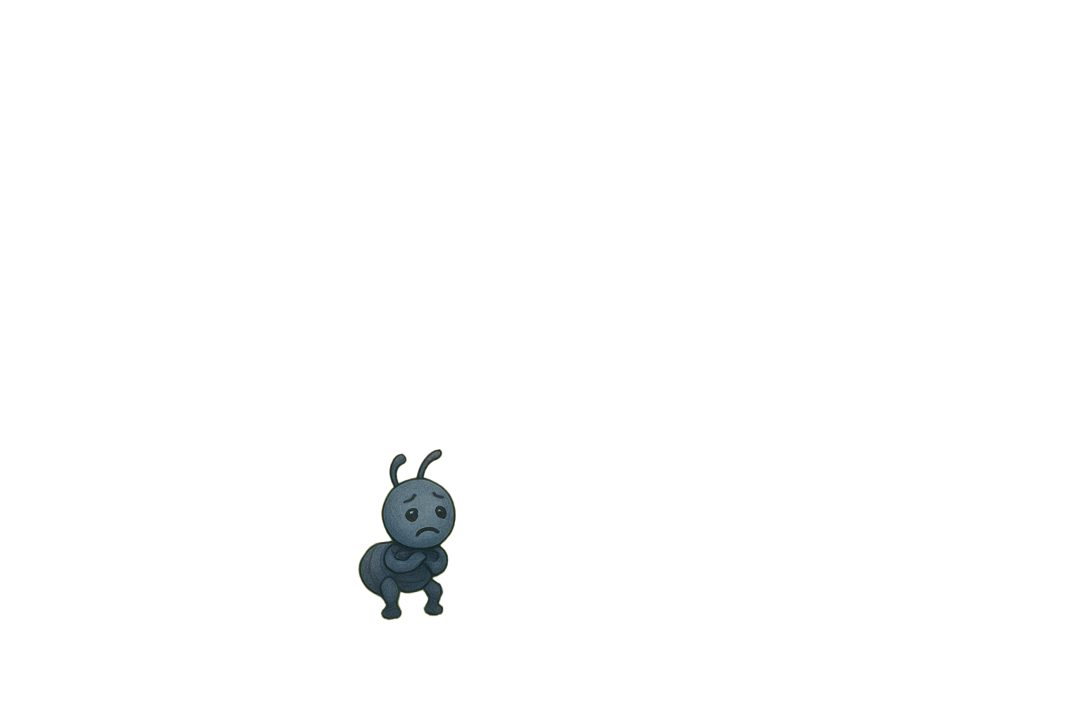
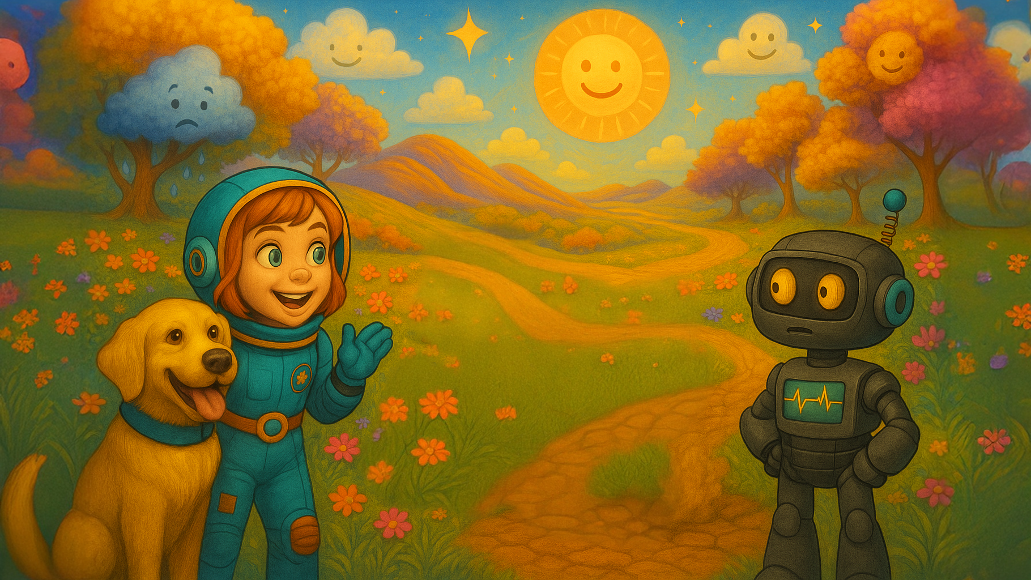


Slide 6
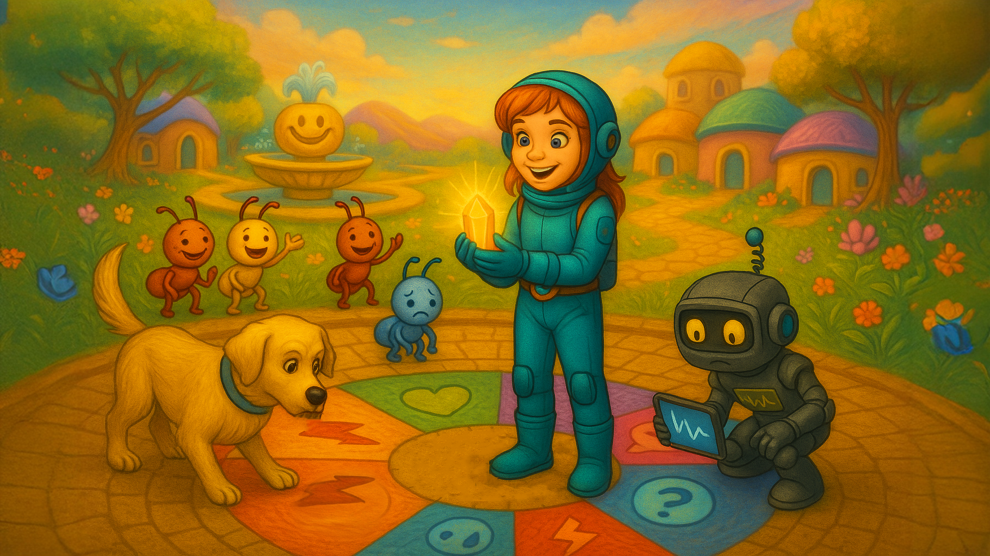

Slide 7
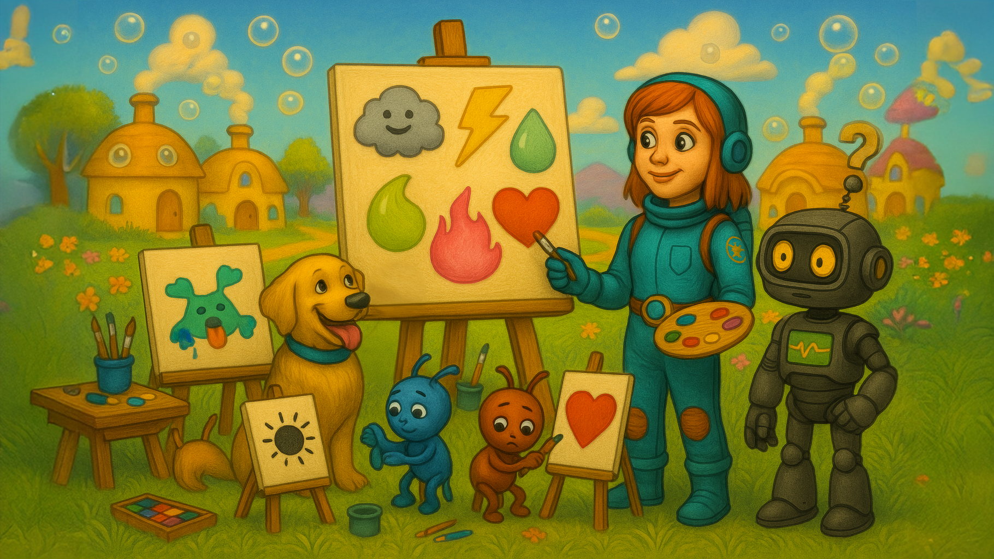

Slide 8

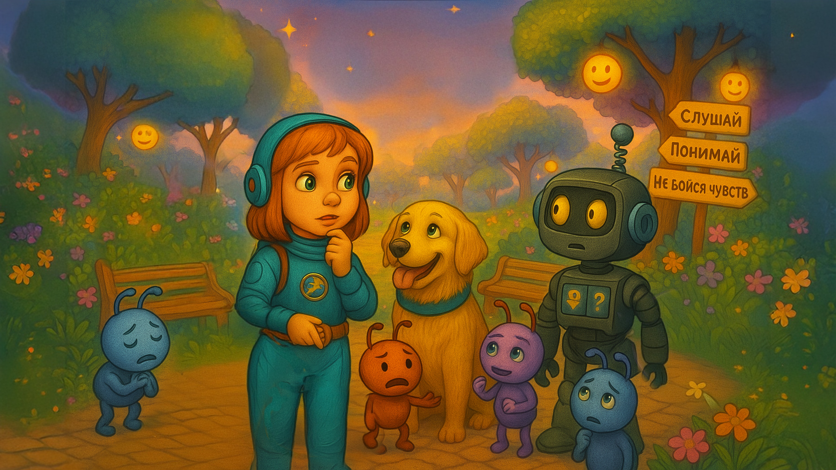
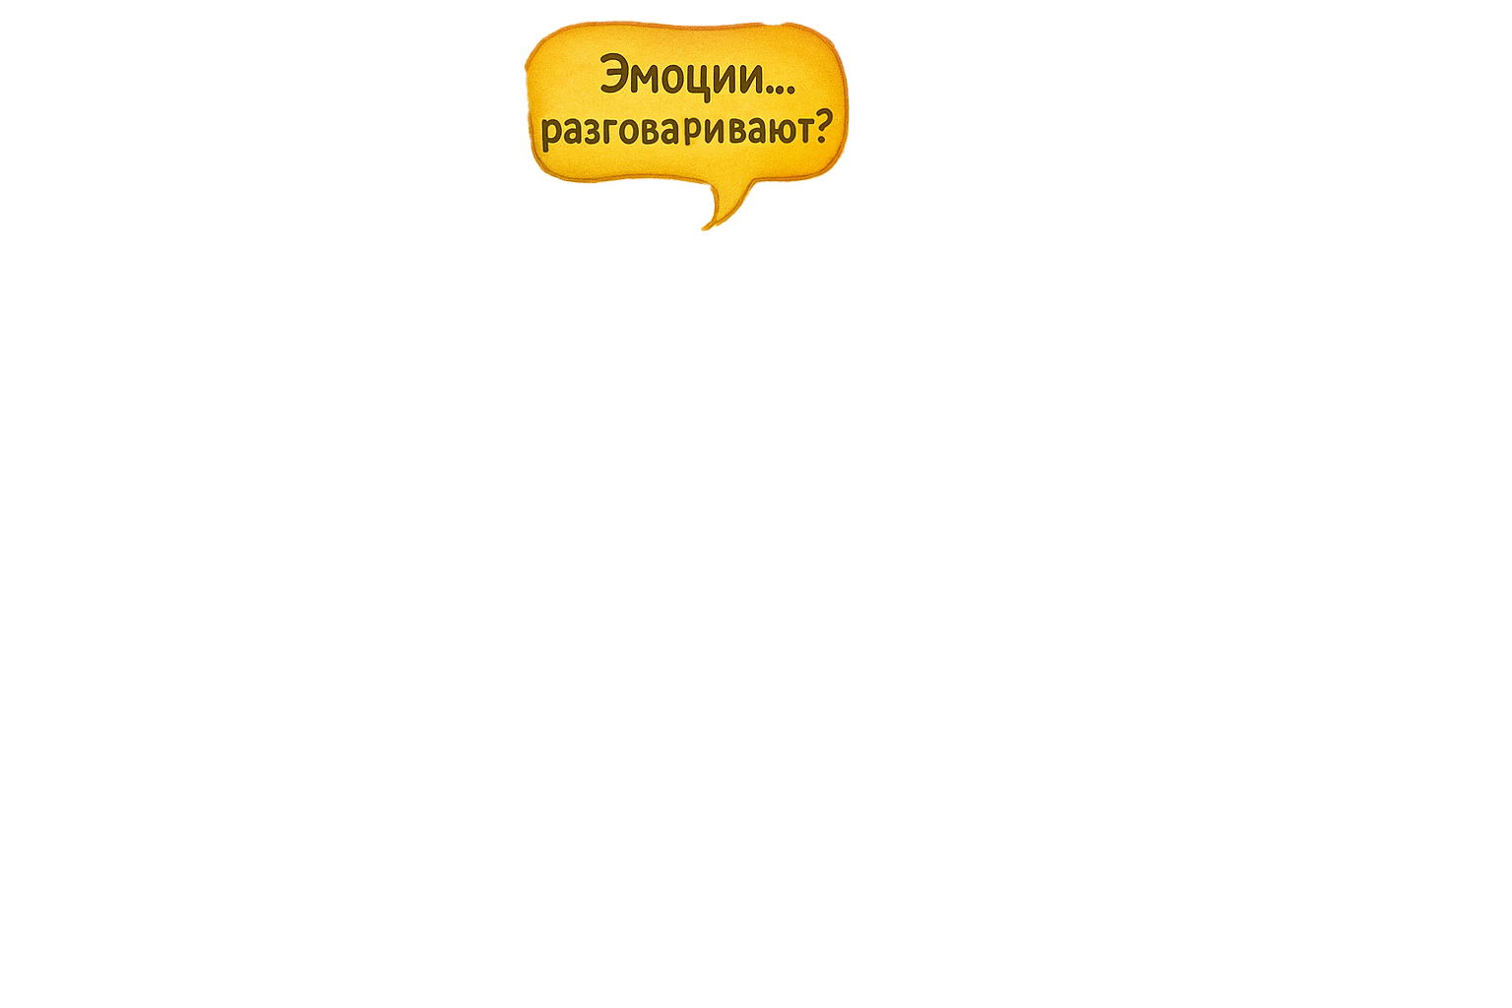





Slide 9
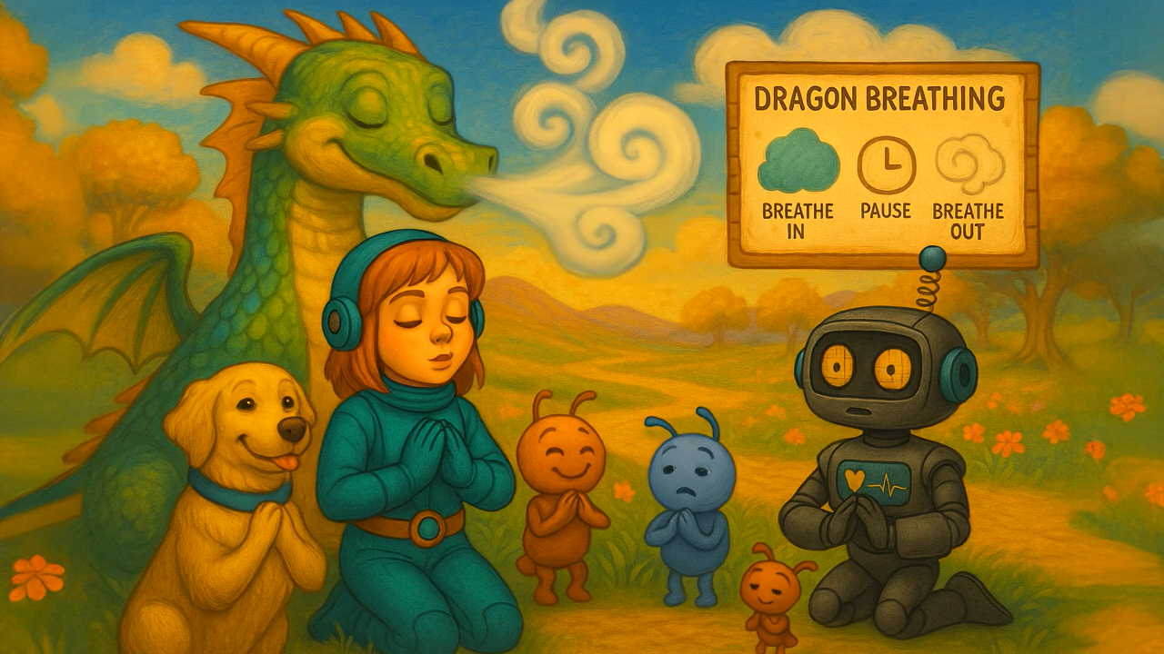
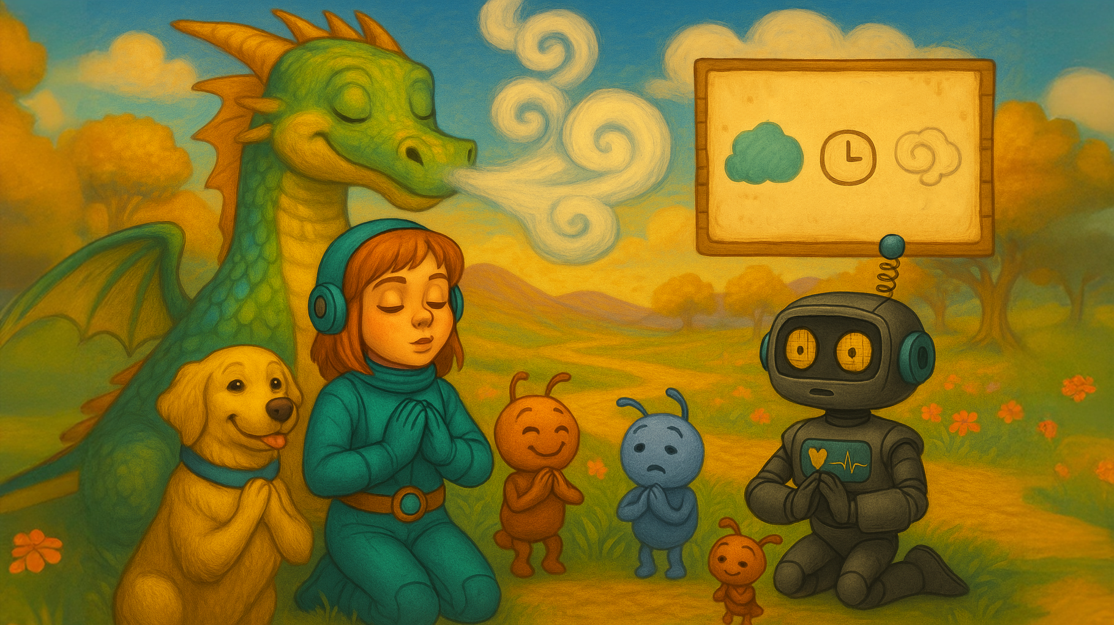

«Дыхание дракона»
вдох
пауза
выдох
Мне стало спокойнее
Он такой необычный, я хочу его сфотографировать!
Он такой необычный, я хочу его сфотографировать!

Slide 10
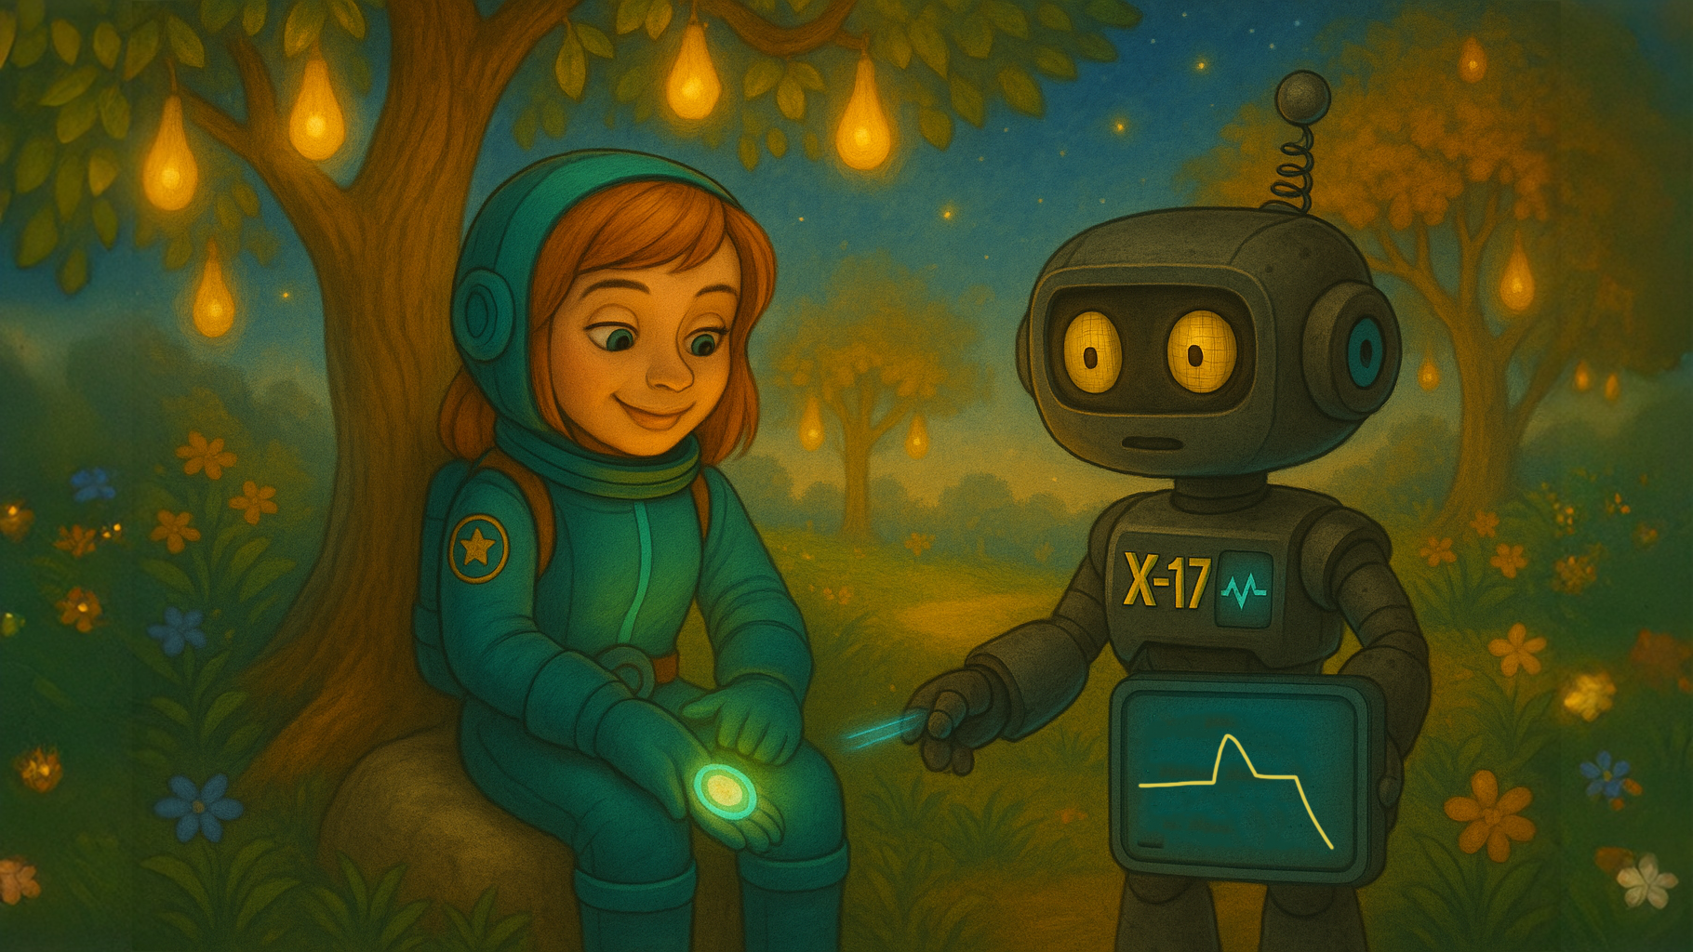
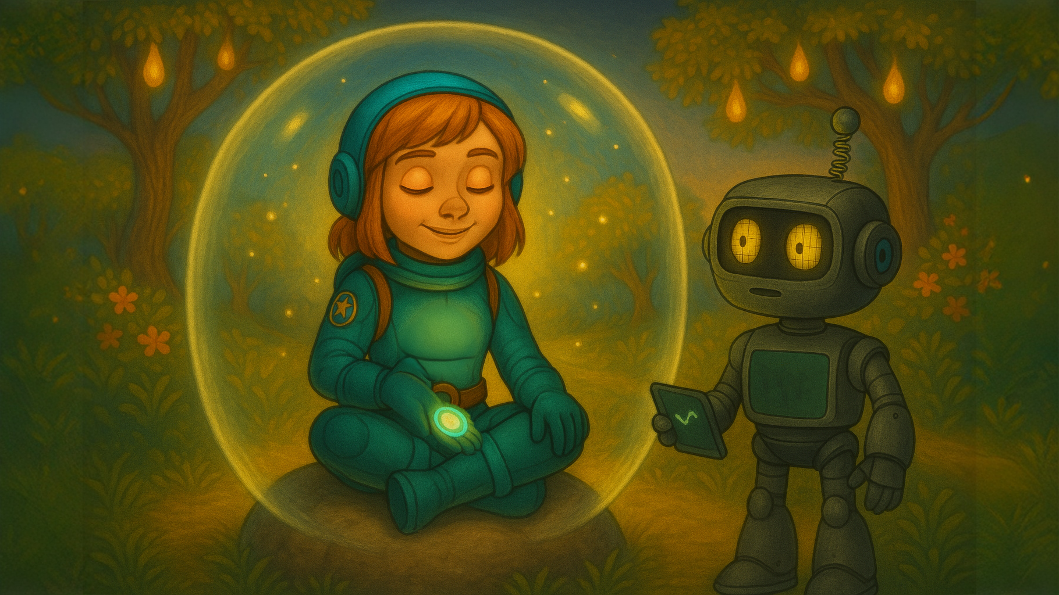
Изменение внутреннего состояния подтверждено
«Когда нажимаю на "кнопку спокойствия", представляю, как вокруг меня появляется защитный пузырь.»

Slide 11
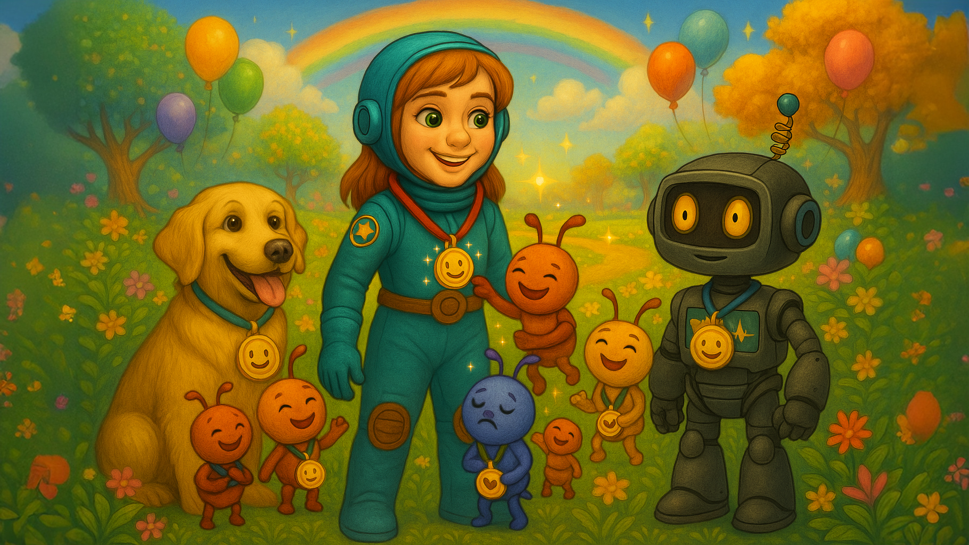
«Жители Планеты Эмоций благодарят команду за помощь и дарят награды!»
«Миссия выполнена: мы научились понимать эмоции, уважать чувства друг друга и справляться с волнением.»

Slide 12
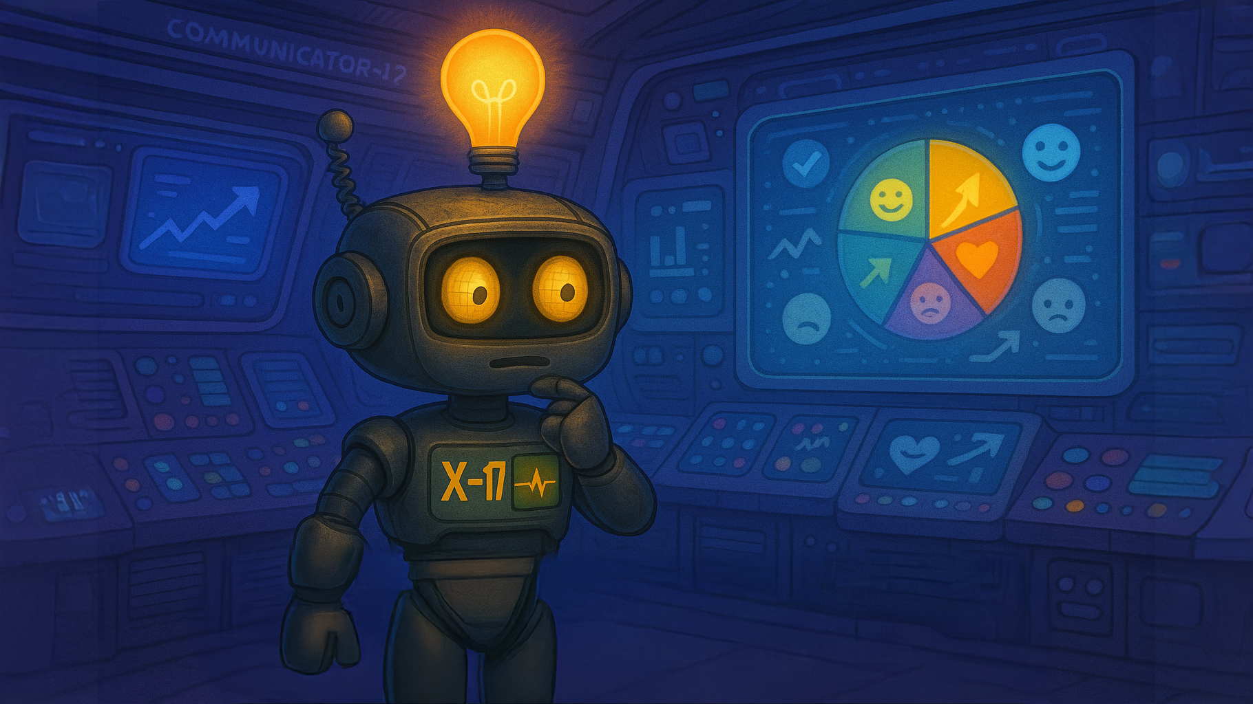
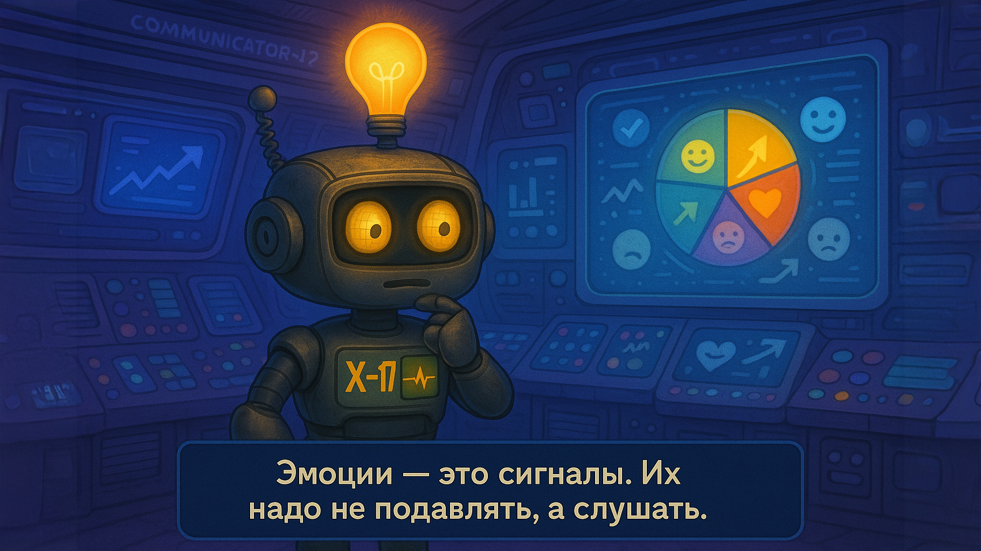

Slide 13
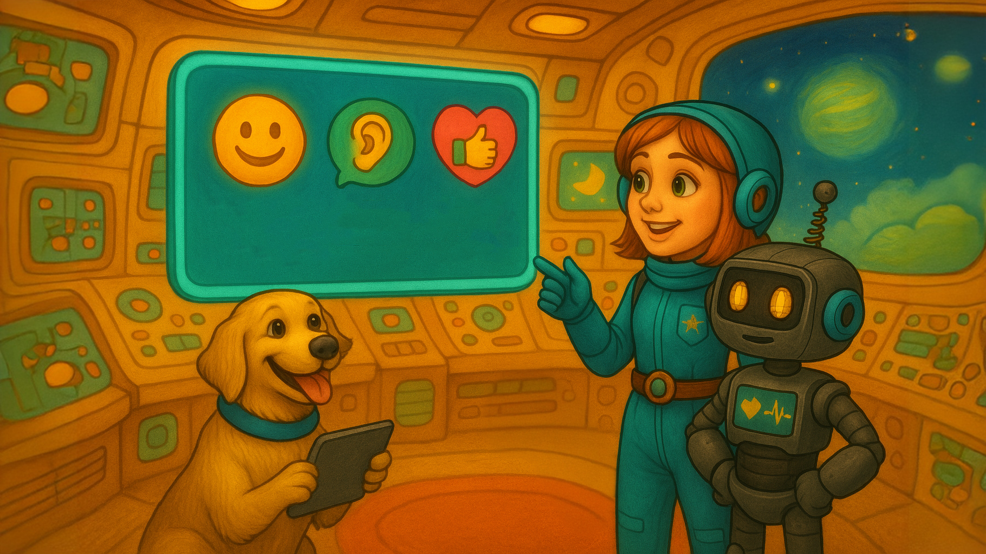
Эмоции — наши помощники
Учимся слушать себя и других
Каждый справляется по-своему

Slide 14
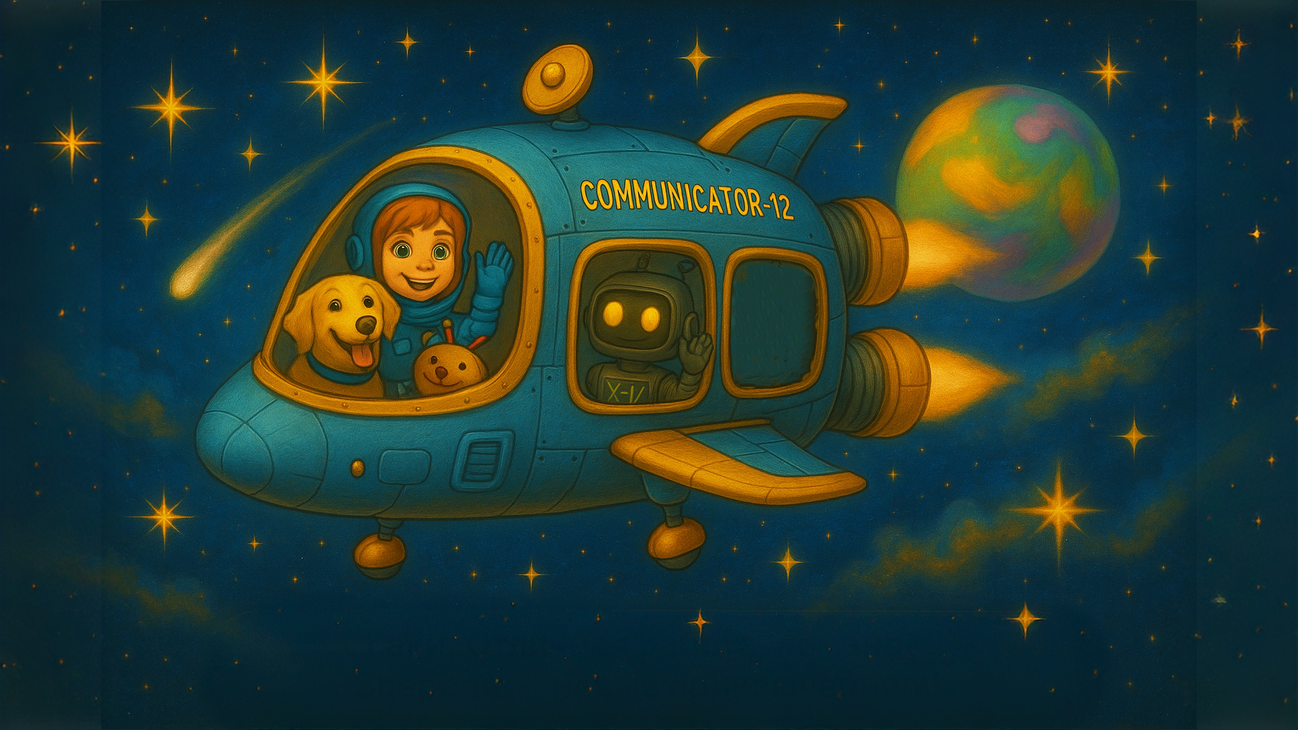
«Лаки: Отличная работа, команда! Впереди — новые приключения!»

Slide 15
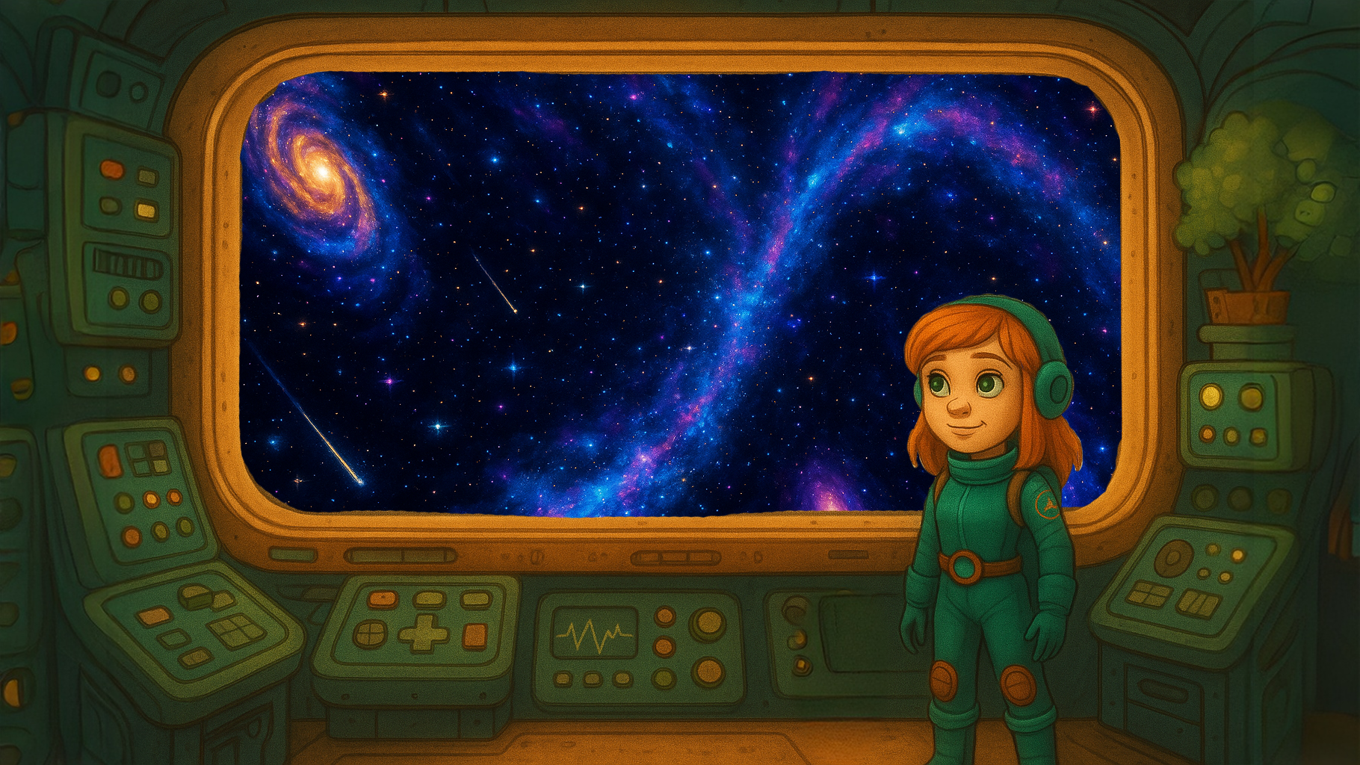


Я управляю эмоциями
Я управляю эмоциями

